Slide 1
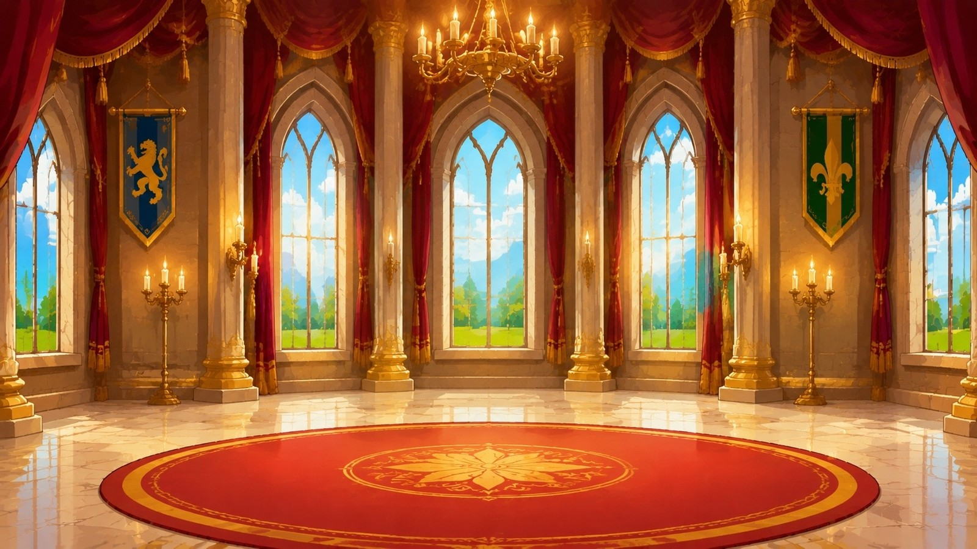
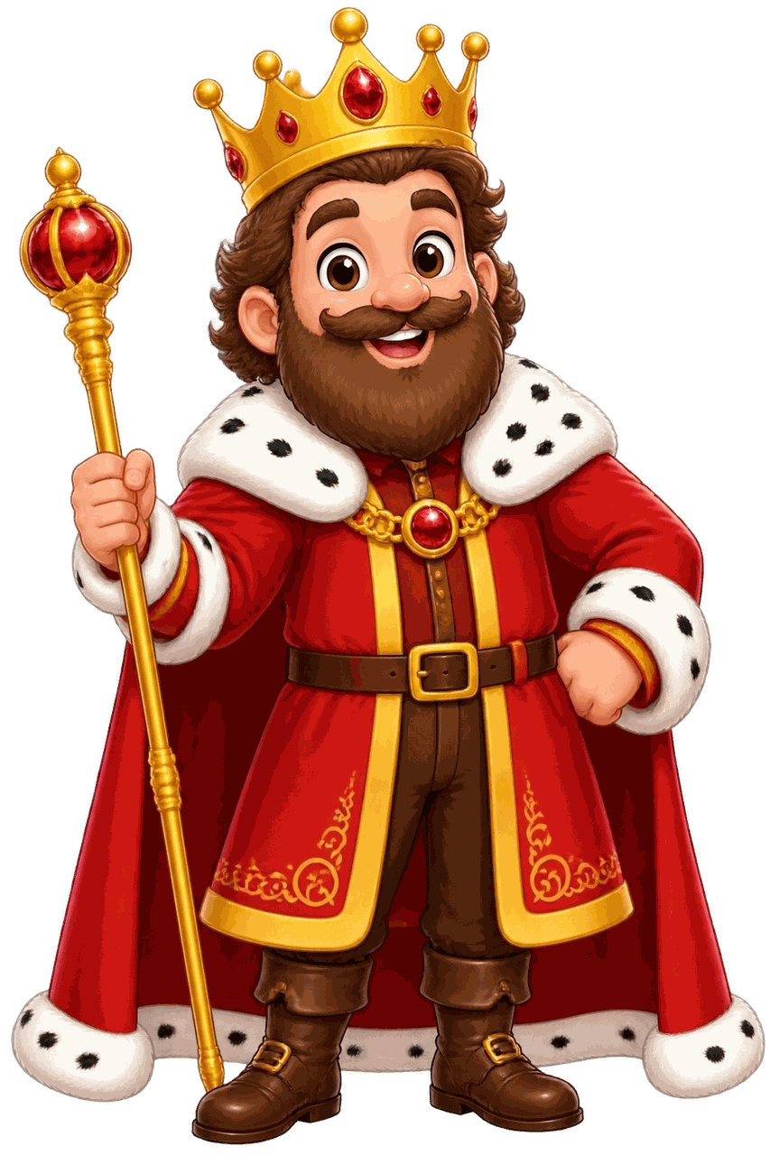
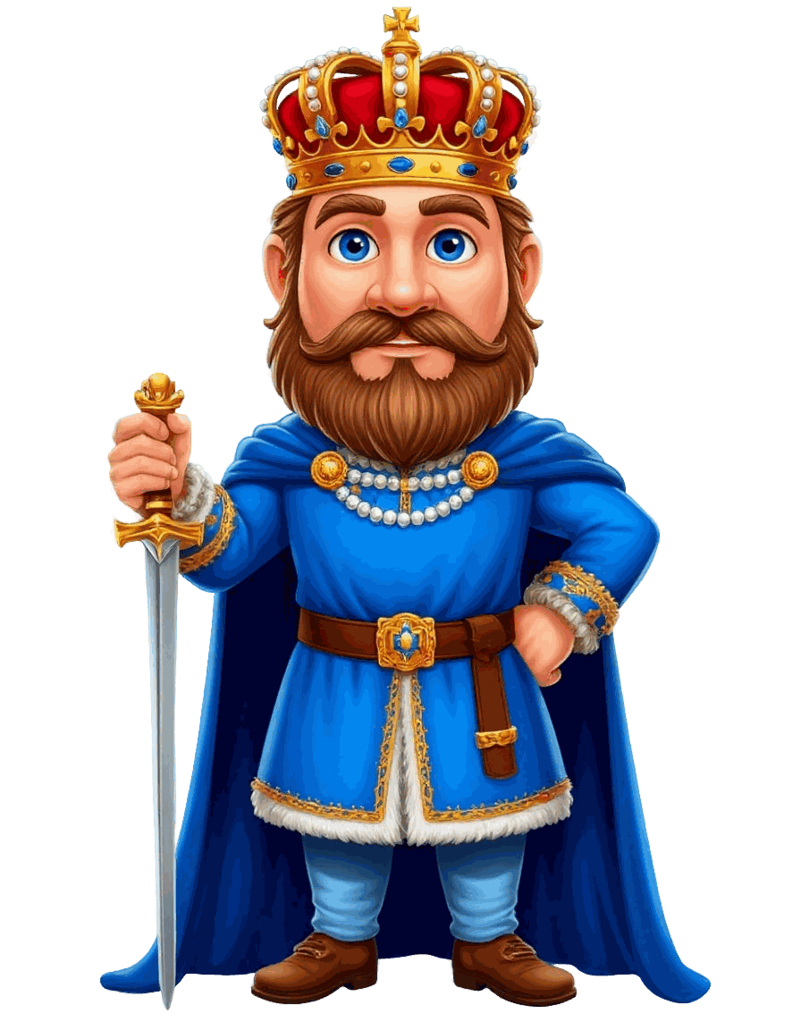
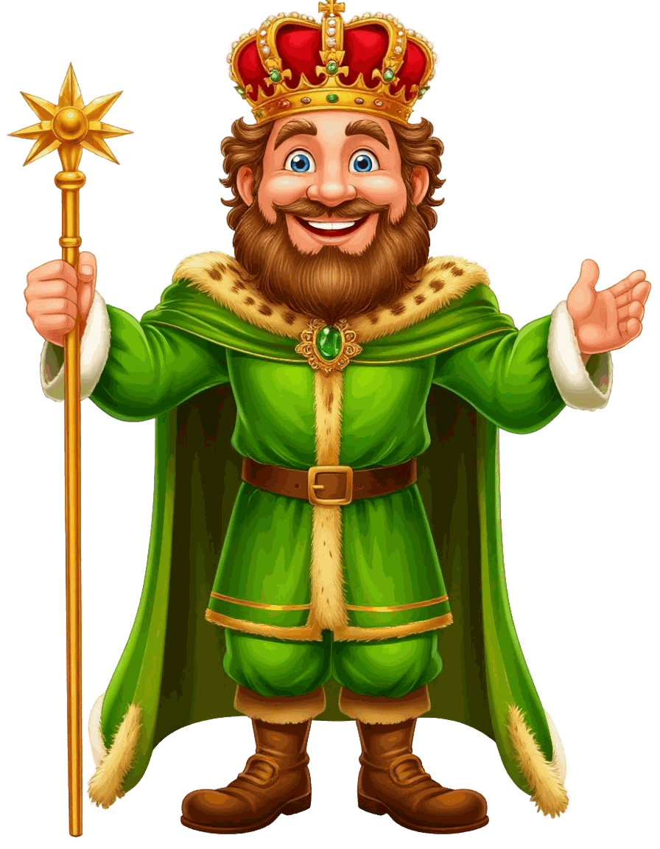
Замок трёх королей
НАЧАТЬ

Slide 2
?
Нажать на каждого короля
Мне нужны слова, которые описывают. (какой? какая? какое? какие?)
Мне нужны слова, которые показывают движение.
(что делать? что сделать? и т.д.)
Я собираю всё, что можно увидеть и назвать.
(кто? что?)
Король
Предметов
Король Признаков
Король Действий
НАЧАТЬ

Slide 3
?
Распределить слова между королями
Девочка
Зелёная
Молчит
Чистое
Поёт
Стена
Книга
Милая
Смелый
Кино
Река
Играет
Пишет
Читает
Поле
Вкусное
Круглая
Радуга
Сидит
Окно
Синий
Умная
Бегают
Думают
Кислое
Готовить
Воробей
Новые
Мечтает
Человек
Король
Предметов
Король Признаков
Король Действий

